Slide 1



Ver 1.3.2
2024.09.06
병원 기능 구현 팀 프로젝트
NAME.
노현경
한선경
정다영
이도원
그린카페 조

Slide 2

2024.09.06
의료진 진료 스케줄 관리 기능 구현
Chapter 1
Chapter 2
프로젝트 개요
프로젝트 수행 절차
Chapter 3
Chapter 4
팀 구성 및 역할
프로젝트 수행 결과
Chapter 5
Chapter 6
동영상 시연
자체 평가
그린카페 조

Slide 3

주제, 주제선정이유, 프로젝트의 목표 등
주제 선정 이유
웹 프로그램 개발에서 데이터베이스의 sql 작성이 상당한 부분을 차지함을 배웠다. 이번 프로젝트를 통해 데이터베이스 sql 작성에 대한 실력을 키우는 것을 하나의 목표로 잡았는데, 데이터베이스의 날짜 관련 쿼리에 대한 이해력을 키우기 위해서는 일정 관련 기능을 구현하는 것이 위의 목표에 부합함을 판단했다.
그래서 의사 진료 일정 관리 기능 구현을 선택하였다.
KEYWORD
의료진 진료 스케줄 관리 기능 구현

Slide 4
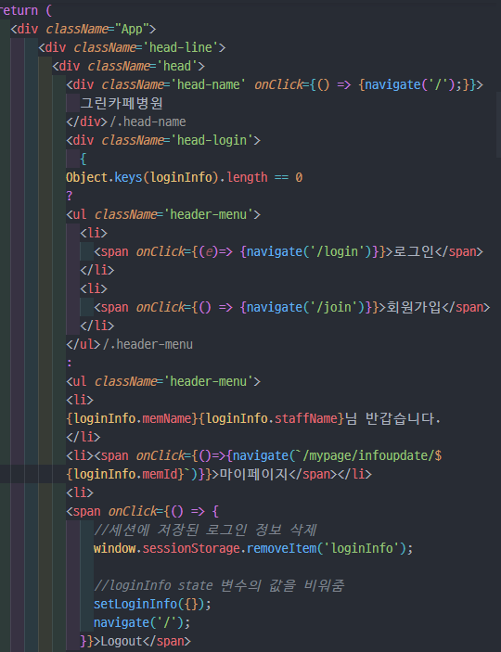
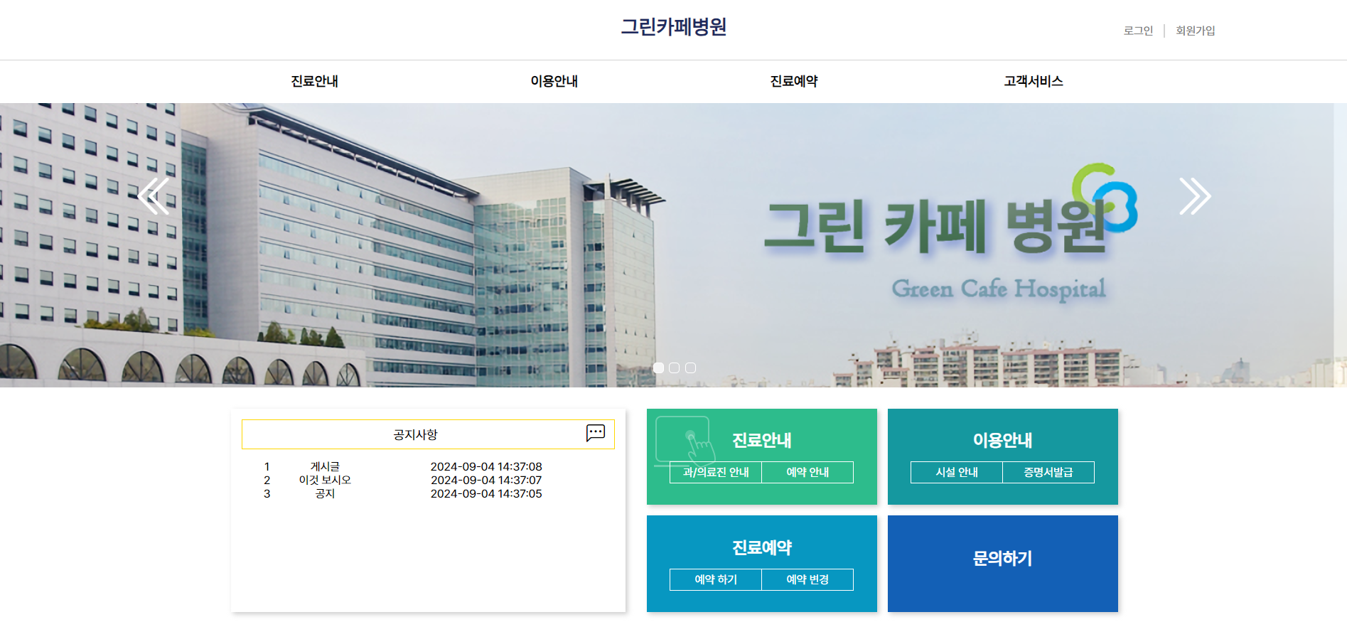
App.js에 로그인, 회원가입 글을 넣고, 상단 바와 화면의 그림들은 Route를 이용하였다.

Slide 5
주제선정 -> 화면 및 테이블 설계 -> 화면 제작, 테이블 생성
-> 기능구현 -> 테스트 및 발표 준비

Slide 6
KEYWORD 1
KEYWORD 1
KEYWORD 1
KEYWORD 1
ㅇㅇㅇ
ㅇㅇㅇ
ㅇㅇㅇ
ㅇㅇㅇ

Slide 7
병원 메인 페이지
로그인~진료 일정 추가 흐름도
직원 로그인
진료 관리 페이지
환자 등록 확인
Y
N
로그인
유효성 검사
Y
직원 전용 메인 페이지
환자 등록
진료 일정 추가
일정 관리 페이지에 추가될 일정
N
검색 결과 없음
재 로그인
시작/종료
처리
화면/문서

Slide 9
로그인 과정 생략
직원 전용 메인 페이지
일정 관리 페이지 흐름도
로그인 세션 정보 받아오기
개인 일정 신규 추가 모달
Y
개인 일정 수정 모달
개인 일정 세부사항 열람 모달
일정 리스트 리렌더링
개인 일정 삭제
진료/개인 일정 리스트
진료 일정 세부사항 열람 모달
진료 관리 페이지에서 추가한 일정
시작/종료
처리
화면/문서

Slide 10
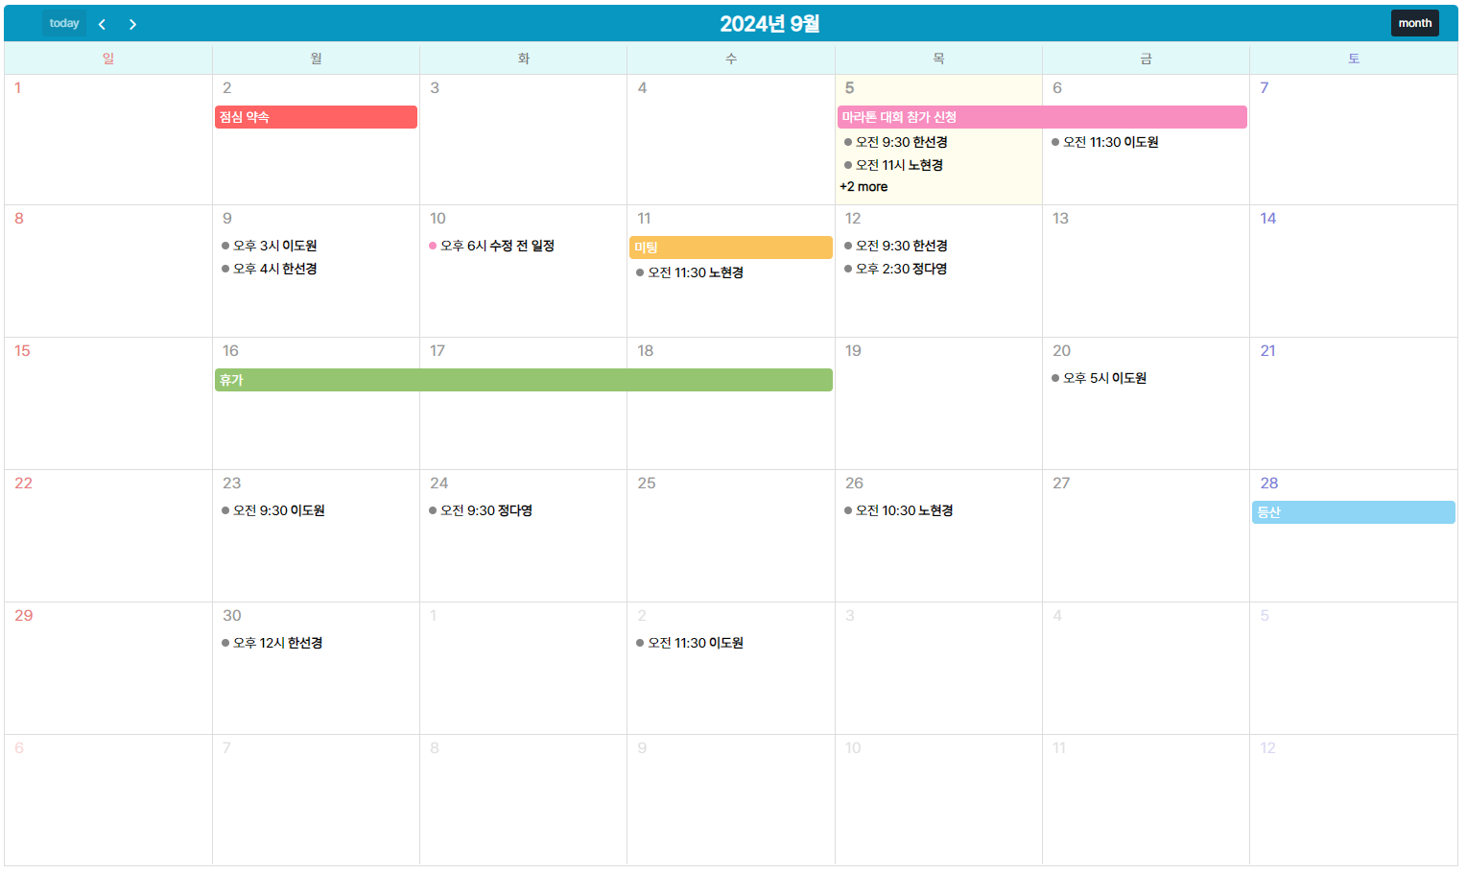


프로젝트 동작
FullCalendar
라이브러리 사용
https://fullcalendar.io/
React Datepicker
라이브러리 사용
https://reactdatepicker.com/
Moment.js
라이브러리 사용
https://momentjs.com/

Slide 11
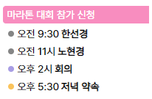
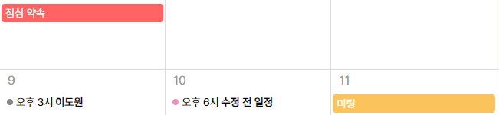

프로젝트 동작 – 목록 조회
긴 막대
하루 종일(시간 지정 x) 일정
일정이 많으면 팝업으로 노출
온점
시간 지정된 일정, 캘린더 상에서 시간 노출

Slide 12
프로젝트 동작 – 목록 조회
SELECT
SCH_NUM
, SCH_SDATE START
, SCH_EDATE END
, SCH_TITLE TITLE
, ALL_DAY
, COLOR
, STAFF_NUM
, 'Y' AS PERSONAL_YN
FROM hos_schedule
WHERE STAFF_NUM = #{staffNum}
UNION ALL
SELECT
REC_NUM
, REC_DATE
, DATE_ADD(REC_DATE, INTERVAL 30 MINUTE)
, (SELECT PATIE_NAME FROM hos_patie WHERE PATIE_NUM = hos_rec.PATIE_NUM)
, 'N'
, '#858585'
, STAFF_NUM, 'N'
FROM hos_rec
WHERE STAFF_NUM = #{staffNum}

Slide 13
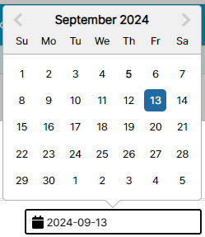
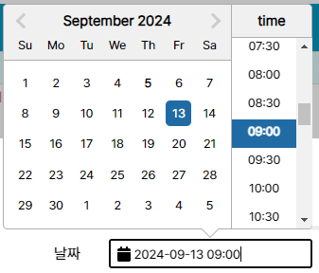
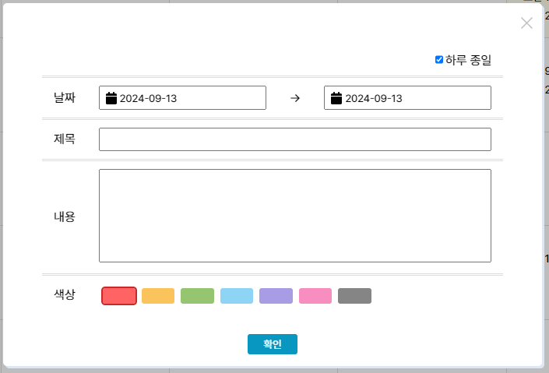
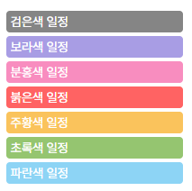
프로젝트 동작 – 일정 추가
새 일정을 추가하는 모달 활성화
선택한 날짜를 기본값으로 받아옴
체크 박스 활성화 시 날짜만 선택
체크 박스 활성화 시 날짜, 시간 선택
원하는 색상으로 일정 등록 가능

Slide 14
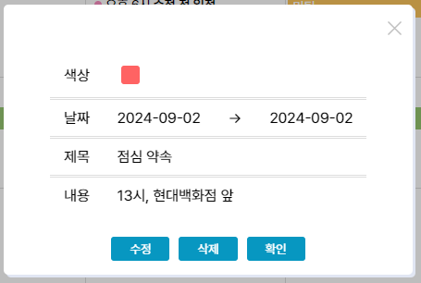
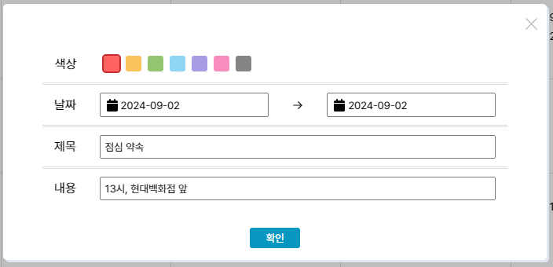
프로젝트 동작 – 상세 조회 · 수정 · 삭제
등록 후 화면 리랜더링
선택한 일정의 세부 사항을 모달로 띄움
기존 정보를 기본값으로 받아옴

Slide 16
해상도 신경, 편집 필요없으면 녹화 프로그램으로 obs 사용

Slide 17
개선점이나 보완할 점, 추후 추가할 기능, 개인별 느낀점

Slide 18





KEYWORD 4
KEYWORD 4
이곳에 주제에 알맞은 내용을 간단하게 입력하세요.
서체는 프리텐다드 Regular 입니다.
이곳에 주제에 알맞은 내용을 간단하게 입력하세요.
서체는 프리텐다드 Regular 입니다.
KEYWORD 4
KEYWORD 4
이곳에 주제에 알맞은 내용을 간단하게 입력하세요.
서체는 프리텐다드 Regular 입니다.
이곳에 주제에 알맞은 내용을 간단하게 입력하세요.
서체는 프리텐다드 Regular 입니다.
KEYWORD
의료진 진료 스케줄 관리 기능 구현

Slide 19

잘한 점
아쉬운 점
01
프로젝트에 필요한 기능을 구체적 설계.
01
데이터 베이스 초기 설계 미흡으로 인한 잦은 수정.
02
협력을 통해 원활하게 개인의 역할 수행.
02
시간 부족에 대한 아쉬움.
03
적절한 역할 분배로 협력하여 프로젝트 완성.
데이터베이스 설계 시 정확하게 분석하고 기능 구현할 때 필요한
데이터베이스를 생각하여 아쉬운 점을 보완

Slide 20
01
주제에 알맞은 내용을 간단하게 입력하세요. 서체는 프리텐다드 Regular 입니다.
KEYWORD
02
주제에 알맞은 내용을 간단하게 입력하세요. 서체는 프리텐다드 Regular 입니다.
KEYWORD
03
주제에 알맞은 내용을 간단하게 입력하세요. 서체는 프리텐다드 Regular 입니다.
KEYWORD
04
주제에 알맞은 내용을 간단하게 입력하세요. 서체는 프리텐다드 Regular 입니다.
KEYWORD
05
주제에 알맞은 내용을 간단하게 입력하세요. 서체는 프리텐다드 Regular 입니다.
KEYWORD

Slide 21

그린카페 조
NAME.
노현경 한선경 정다영 이도원
2024.09.06
Thank you
for reading it.
병원 기능 구현 팀 프로젝트
Ver 1.2

